Slide 1
FrameBlock

Slide 2


Slide 3

SITUAL ACTUAL

Slide 4
MAIN CHALLENGE (Main Stopper)
La complejidad del proceso de creación y gestión de wallets
El uso del gas
Notes:
Las dapps, o aplicaciones descentralizadas, pueden ser una excelente opción para aquellos que desean experimentar con la tecnología blockchain. Sin embargo, existen dos puntos críticos en el ciclo de vida de una dapp que pueden ser problemáticos para los usuarios que no están familiarizados con blockchain: el proceso de "onboarding" y el proceso de pago utilizando gas para realizar una transacción.
El proceso de "onboarding" se refiere al registro y creación de una billetera digital (wallet) que los usuarios necesitan para interactuar con la dapp. Este proceso puede ser confuso y complicado para los usuarios que no están familiarizados con la tecnología blockchain, lo que puede llevar a una alta tasa de abandono.
El segundo punto crítico ocurre durante el proceso de pago, cuando los usuarios necesitan utilizar gas para realizar una transacción. Gas es una tarifa que los usuarios pagan para procesar las transacciones en la red blockchain. Si los usuarios no comprenden el concepto de gas o no saben cómo utilizarlo correctamente, pueden sentirse frustrados y abandonar la dapp.

Slide 5



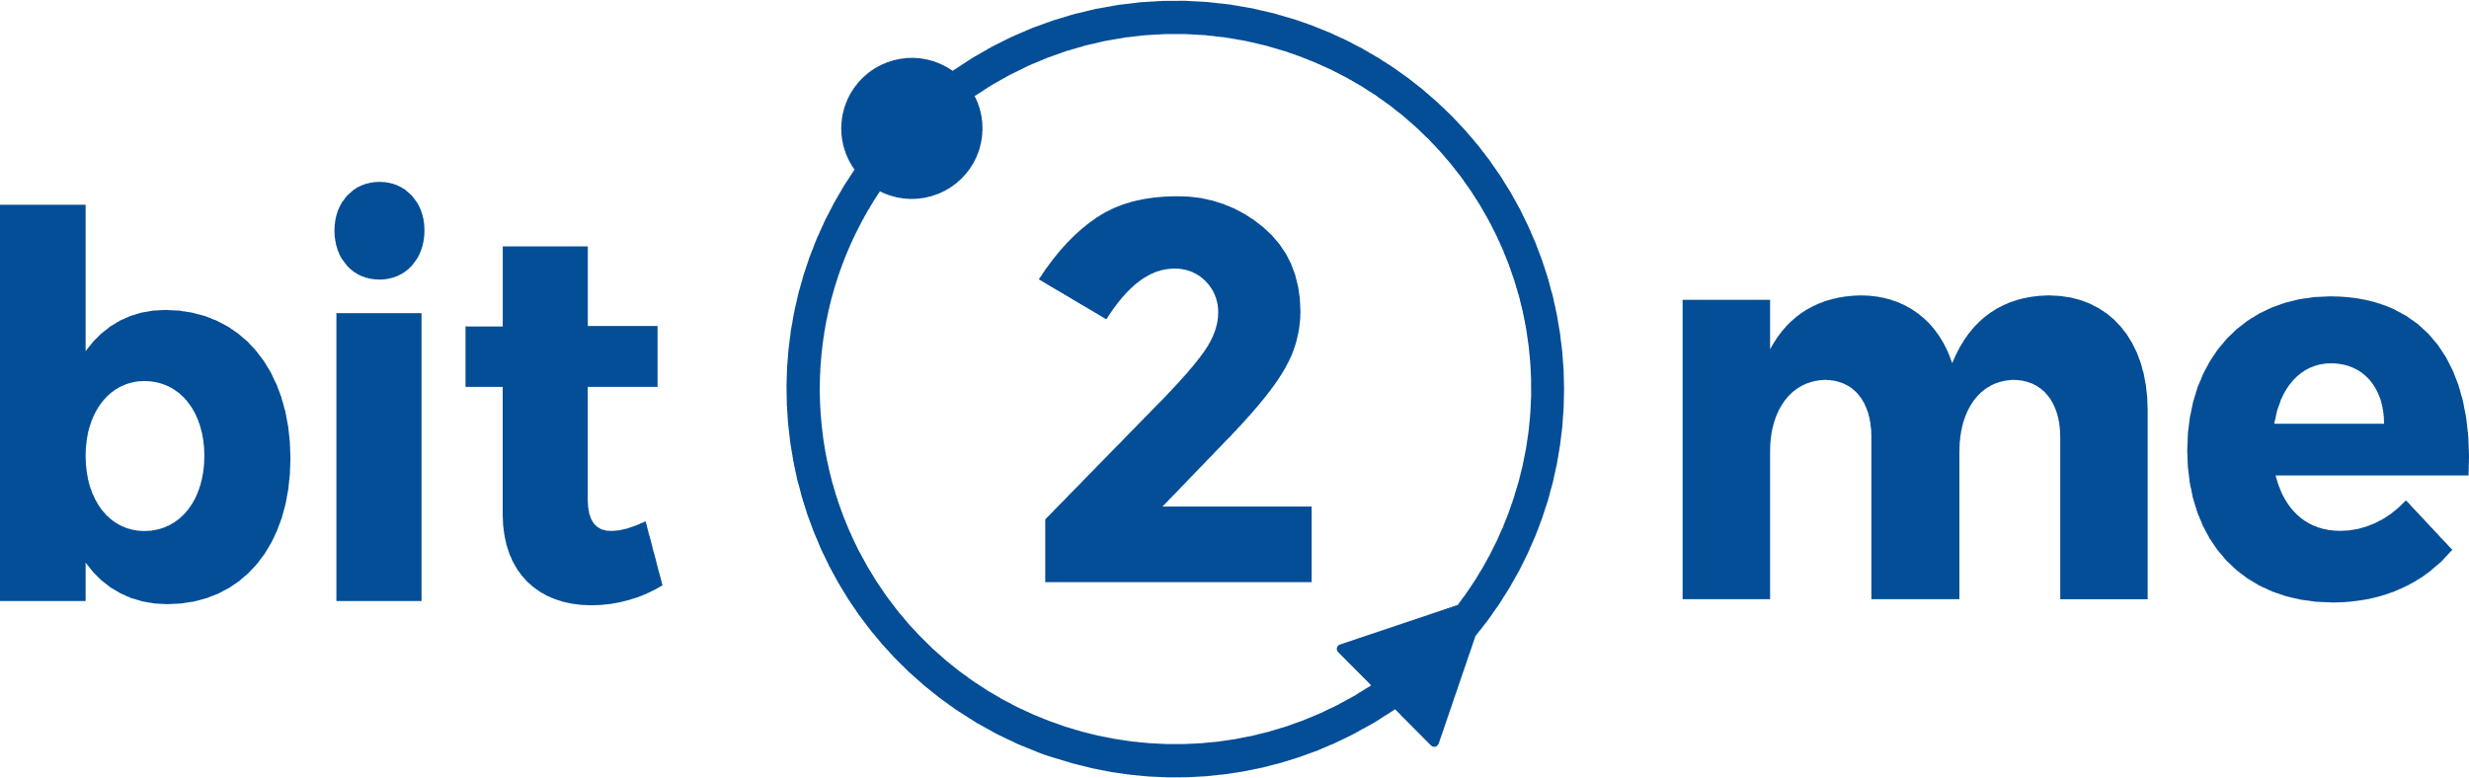
DIGITAL TRANSFORMATION CHALLENGE
70%
60%
40%
El 70% de los usuarios encuentra difícil acceder a las aplicaciones descentralizadas debido a la complejidad del proceso de creación y gestión de wallets.
El 60% de los usuarios no están dispuestos a invertir en criptomonedas debido a la incertidumbre sobre su valor y la falta de conocimientos técnicos.
El 40% de los usuarios no confían en las aplicaciones descentralizadas debido a los riesgos de seguridad y los errores humanos asociados con la creación y gestión de wallets y las transacciones en blockchain.
Notes:
Las estadísticas de medios especializados indican que, además del desconocimiento, existe una gran desconfianza y desinterés por parte de los usuarios en el uso de wallets y criptomonedas en las dapps. Para atraer a estos usuarios y hacer que las dapps sean más accesibles, es necesario abstraer los puntos críticos de la web3 a la web2.

Slide 6

FrameBlock

Slide 7
¿La Misión FrameBlock?
“Nuestra misión es definir, implementar y poner a disposición un framework que simplifique los puntos críticos de tu idea de negocio.”
Agnostic Blockchain Path
Simplified blockchain
Siguiendo el camino de la descentralización sin restriccionesa.
"Simplificamos lo complicado: fácil para ti, eficiente para todos.”
Notes:
Nuestra misión es definir, implementar y poner a disposición un framework que simplifique los puntos críticos de tu idea de negocio.

Slide 8

Simplified blockchain
Nos enfocamos: experiencia intuitiva, segura y accesible
¿Cómo lo conseguimos?
Nuestra solución simplifica el proceso de creación de aplicaciones descentralizadas y permite a los desarrolladores centrarse en la funcionalidad y la experiencia de usuario, en lugar de preocuparse por la complejidad técnica.

Slide 9
Agnostic Blockchain Path
Con el objetivo de lograr esto, hemos creado Agnostic Blockchain Path, un framework que permite a tu aplicación integrarse con módulos de Onboarding utilizando redes sociales y de pago utilizando tarjetas de crédito.
¿Cómo lo conseguimos?
Agnostic Blockchain Path
Social Network
By Card
APP
Wallet
By Cripto
Blockchain Path
ONBOARDING
PAYMENT

Slide 10

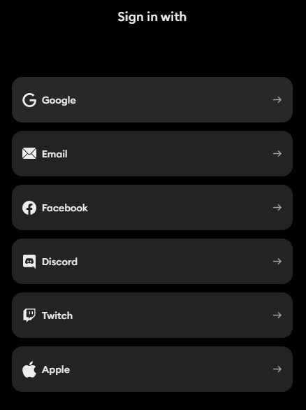
Agnostic Blockchain Path (Onboarding)
El onboarding será mediante el uso de un Smart Wallet o Social Login

Slide 11
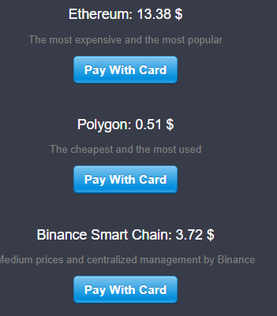
Agnostic Blockchain Path (PAYMENT)
El pago será mediante tarjeta de crédito. Se estimará el precio de la transacción y se añadirá un margen.

Slide 12


Our success stories
SimpleAICollection genera colecciones de NFTs a partir de imágenes generadas con IA (OpenIA).
Agnostic Blockchain Path
Social Network
By Card
APP
Wallet
By Cripto
Blockchain Path
ONBOARDING
PAYMENT

Slide 13
FrameBlock
Gracias!!!

